Slide 1
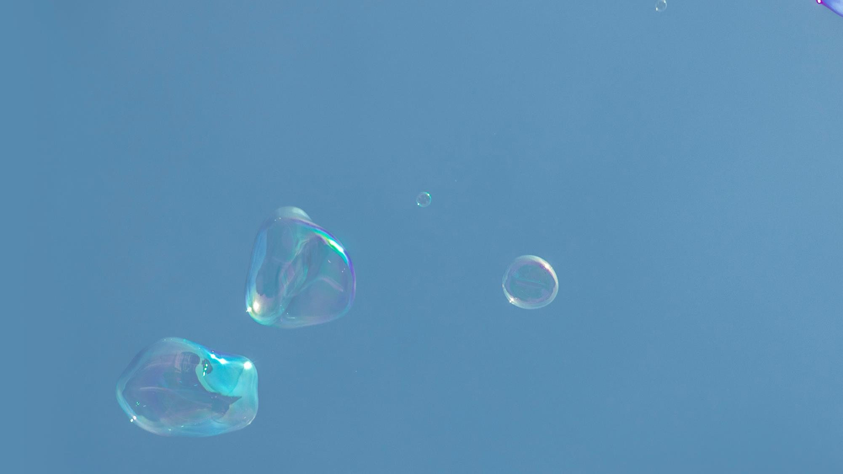
Drowning
brush
지능실감미디어 융합전공
185478 김동민

Slide 2
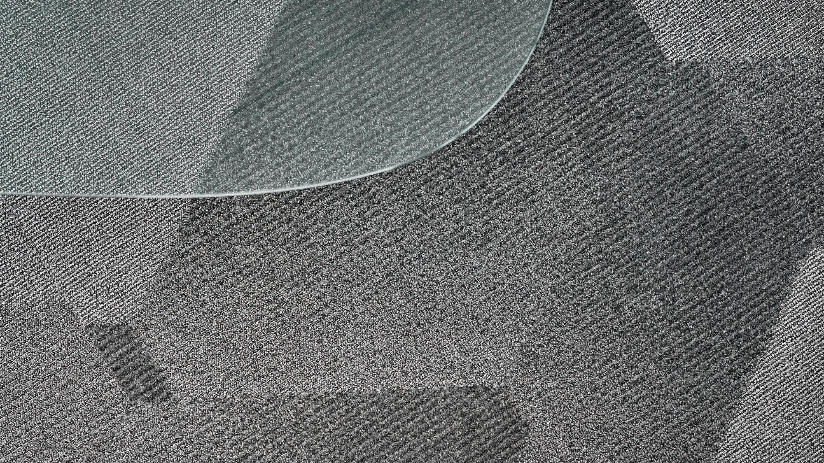
Part 1
줄거리

Slide 3
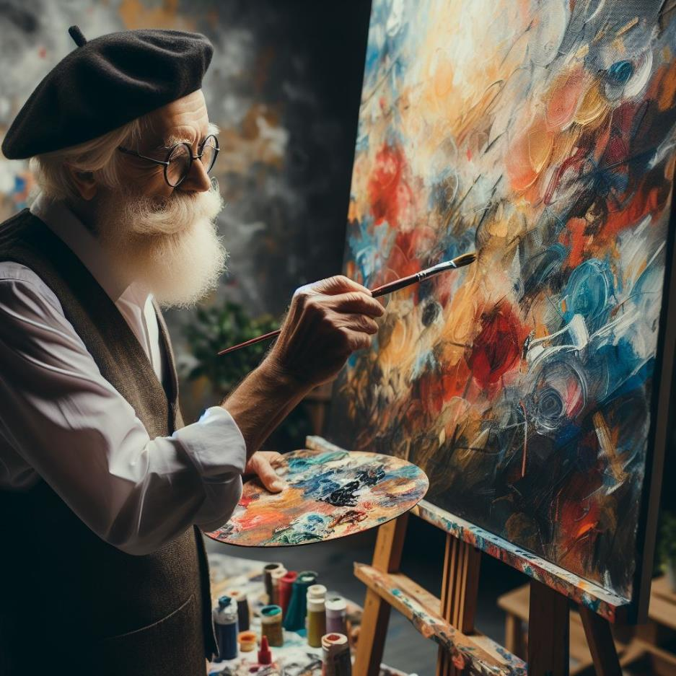
장르
판타지, 드라마
주인공
직업은 화가.
긍정적이고 적당한 끈기, 적당히 부지런한 성격
그림을 좋아했기에 화가를 직업으로 택했지만, 잘 풀리지는 않음.
좋아했던 일이 직업이 되자 처음만큼의 열정은 어느새 사라진 상태.
관성으로 인해 그림을 그리는지 좋아해서 그렸던 건지 희미해짐.
여전히 그림에 대한 고민이 많음.

Slide 4
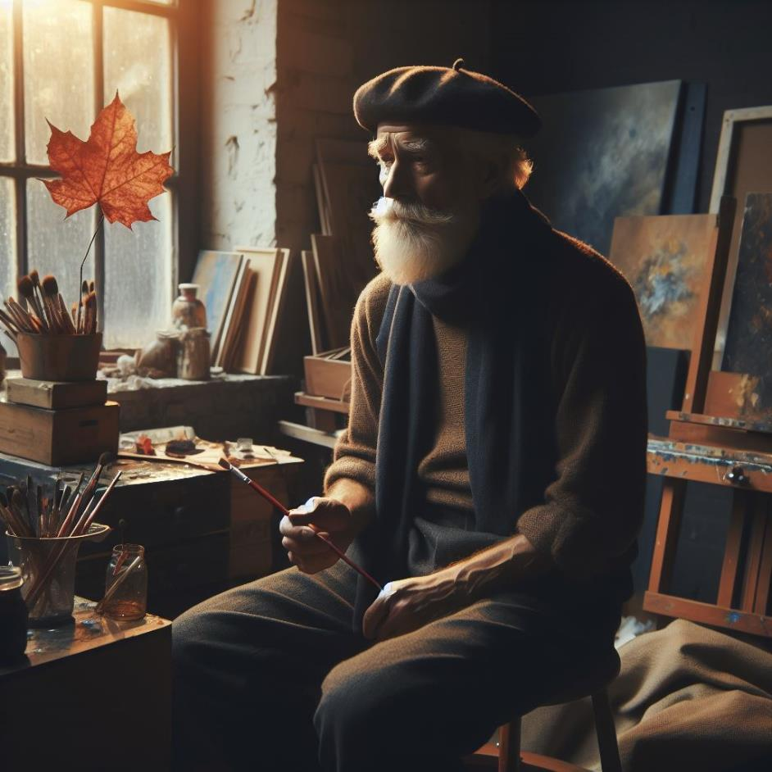
평소와 다를 바 없던 날, 몸에 이상을 느낀 화가는 병원에 방문해 뜻밖의 진단을 받는다.
“알츠하이머성 치매” “기대 여명 4년” 그 이외의 내용은 머리에 들어오지 않았다.
화가는 올 게 왔다고 생각했다. 다만 이런 형태는 예상하지 못했다.
인생은 유한하며, 그 마지막이 생각보다 빨리 찾아왔다는 걸 실감한 화가. 목숨의 길이는 4년이지만 언제까지 화가로 살 수 있을지는 모른다.

Slide 5
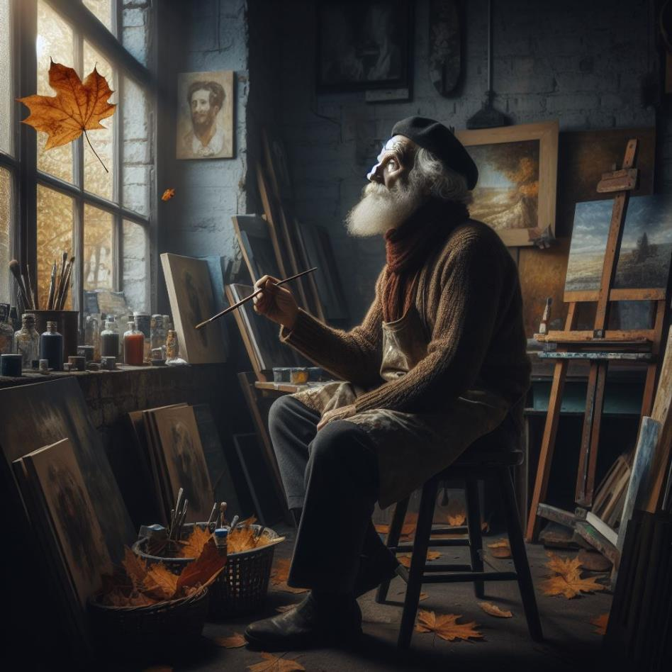
그림 속에 잃어버린 기억들이 나타나는 걸 보며 화가는 그릴 수 있을 때까지 그림을 그리기로 결심한다. 점점 사라지는 시간을 자신만의 방식으로 남기기 시작한다. 가끔씩 잊은 기억이 돌아오면 더 열중한다..

Slide 6
Part 1
3순위
후에 기록을 기억하지 못하더라도 절망하지 않기, 즉 망각 자체에 절망하며 시간을 낭비하지 않기.
화가의 우선순위
2순위
기록을 보고 기억 회상
그동안의 그림은 누군가 알아봐 주길 바라며 그렸지만 ,
이제는 자신조차 모를 정도로 다르게 그리는 그림을 그리게 된다.
그래서 일부러 이름도 기법도 다르게 바꾸며 기억들을 기록한다.
1순위
기억 기록
그림 그리기

Slide 7
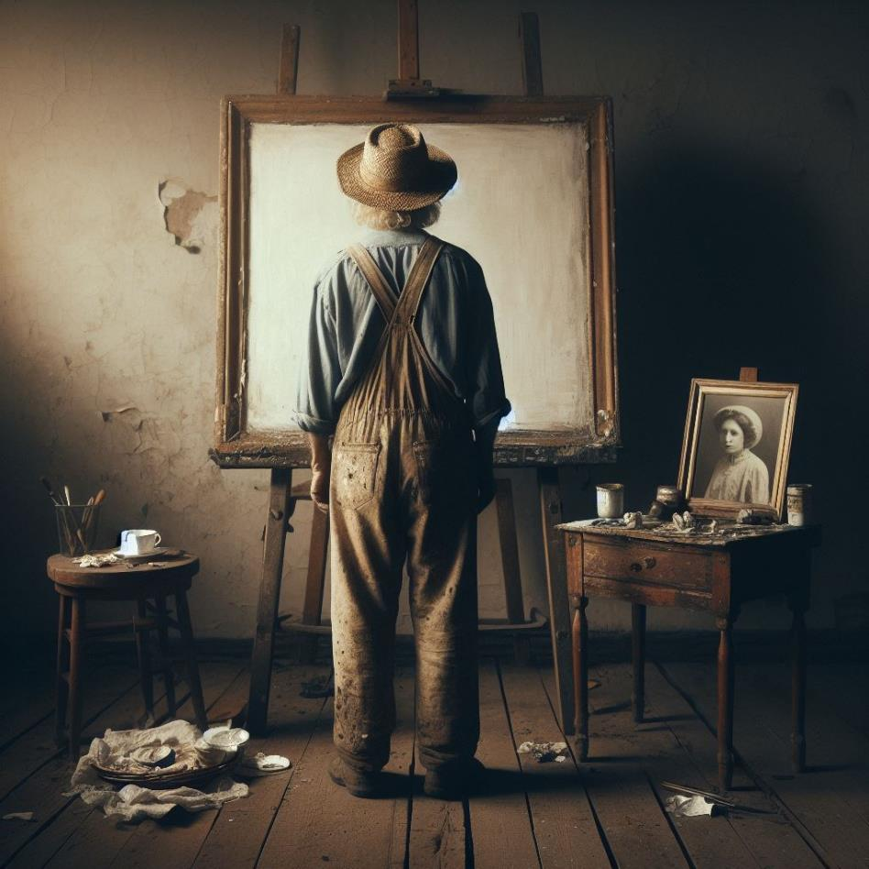
자신이 그린 그림을 구별하지 못해도 그 그림을 보고 영감을 받는다. 그렇게 짧게 나마 쌓인 기억을 섞어 그림을 그린다.
이 영화는 화가로서 생을 이어가며
동시에 삶과의 이별을 준비하는 과정을 담은 영화다.

Slide 8
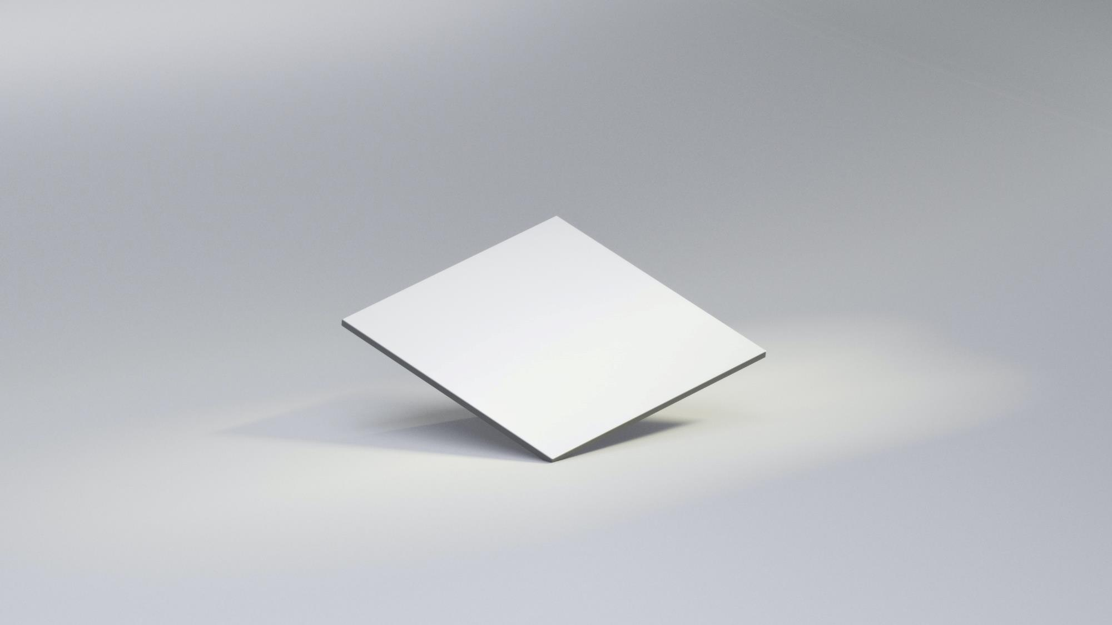
Part 2
작업과정

Slide 9
Part 2
작업 과정
파도
소스 조율
눈동자
배경 및
질감
단계1
아이
글씨
단계2
단계3

Slide 10
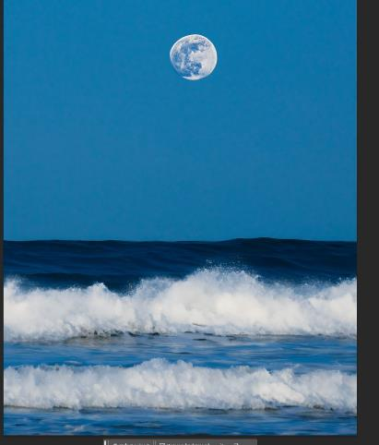
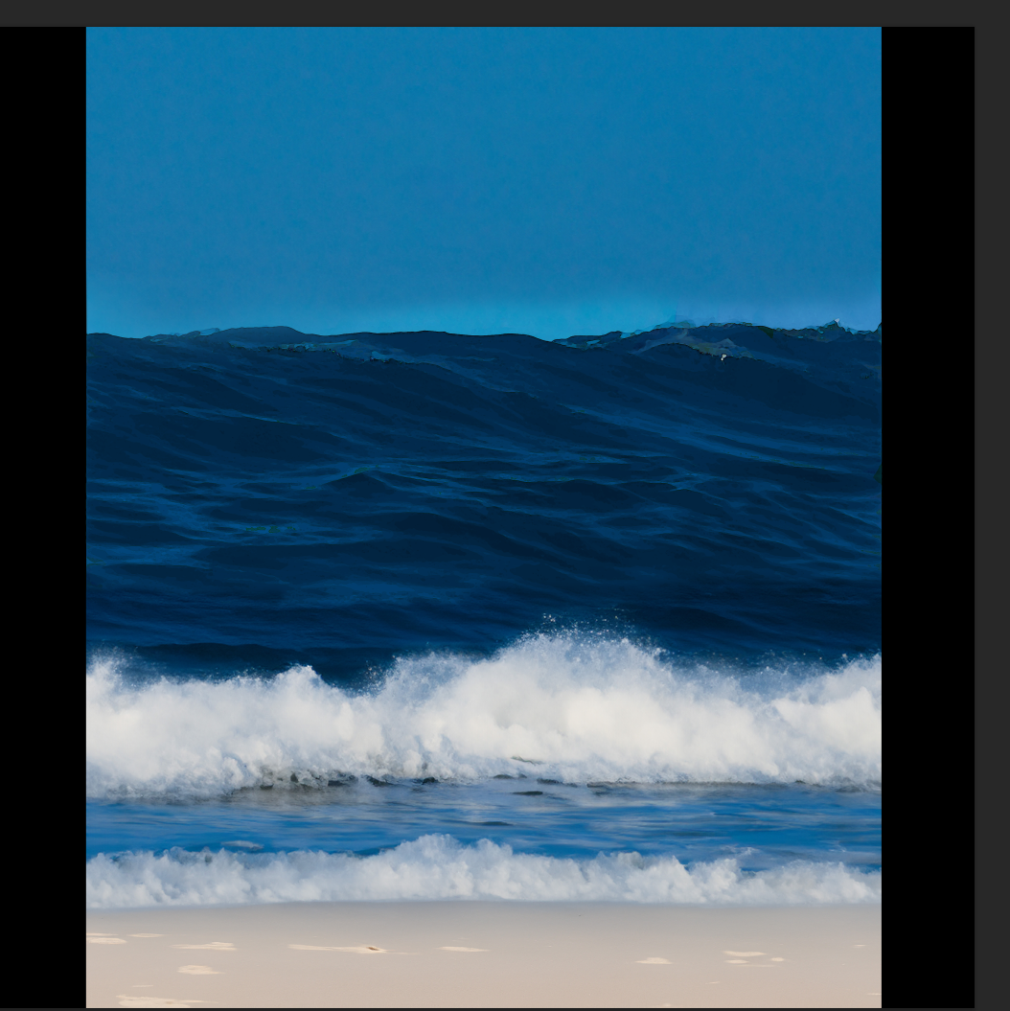
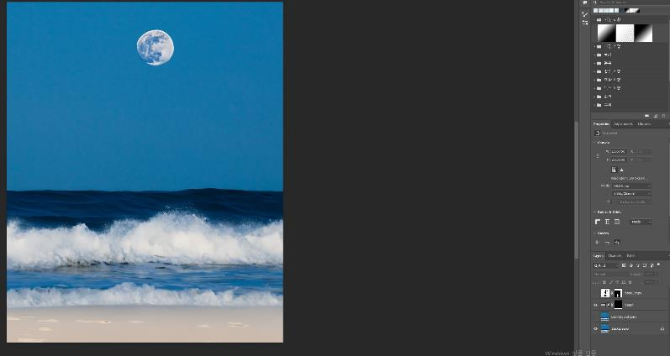
{ }
이미지 소스 조율 단계
Bing image creator 활용
파도 생성
포토샵 활용
흰색 모래 생성
포토샵 활용
높은 파도 생성

Slide 11
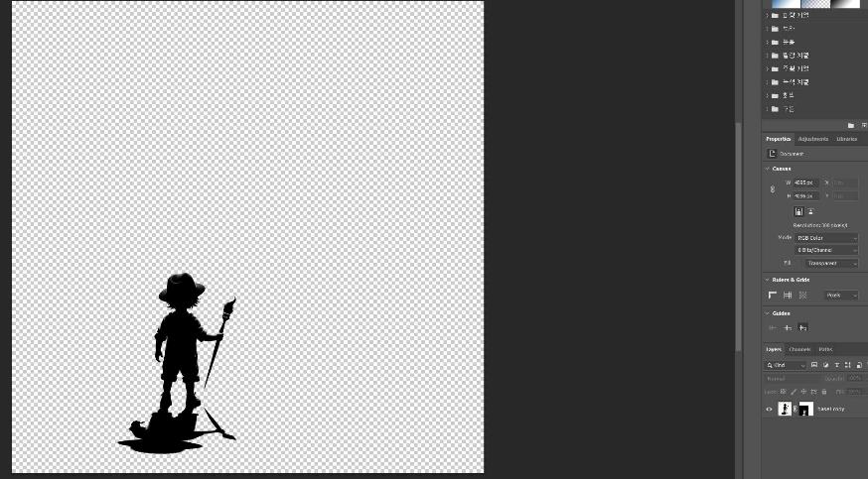
이미지 및 소스 조율 단계
처음에 캔버스를 20000픽셀x 20000픽셀로 만들어 시스템 오류가 자꾸 발생했습니다. 포스터를 만든다면 사이즈를 크게 만들어 바다를 강조하고 싶었기 때문에 4096x4096 캔버스에 제작했습니다.
.
Ai 를 활용한 이미지들은
포토샵 내에서 color replacement tool과 brush툴로 투명도를 조절하고, blending 모드를 비교하여 자연스러워 보이도록 합쳤습니다.
붓을 든 어린 아이 뒷모습 또한 bing으로 생성한 뒤에 업스케일링을 했고, 그 뒤에 quick selection 툴과 refine brush 툴을 이용해 배경을 제거해 주었습니다.

Slide 12
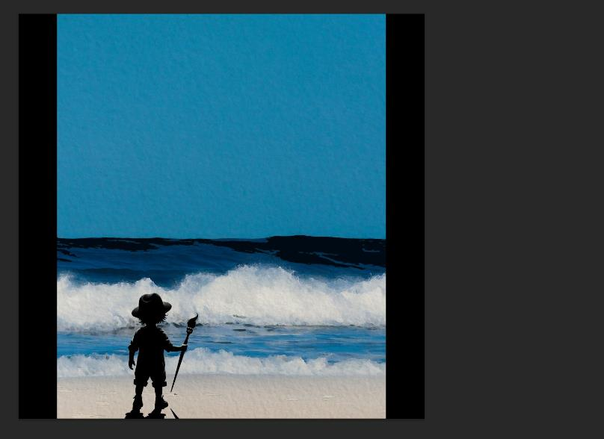
파도 수채화
필터 갤러리 dry brush 와 ouput 기능을 활용했습니다.
종이 texture와 blending mode를 조절해 종이 질감을 표현했습니다.
Curve를 위에 씌워 그림의 분위기를 조절했습니다.

Slide 13


배경 이미지 합성
망각이라는 건 외롭고 추울 것이란 생각을 해서 얼음을 형상화한 이미지를 찾았습니다.
파도의 하얀 부분을 좀 더 알록달록하게 표현해비현실적인 느낌을 주고 싶었습니다.
적절한 블렌드 모드를 찾아 두 이미지를 종이 질감 아래에 깔았습니다.
눈 이미지와 아이의 형상에는 영향을 주고 싶지 않아서 눈 이미지의 아래로 레이어를 정했습니다.

Slide 14
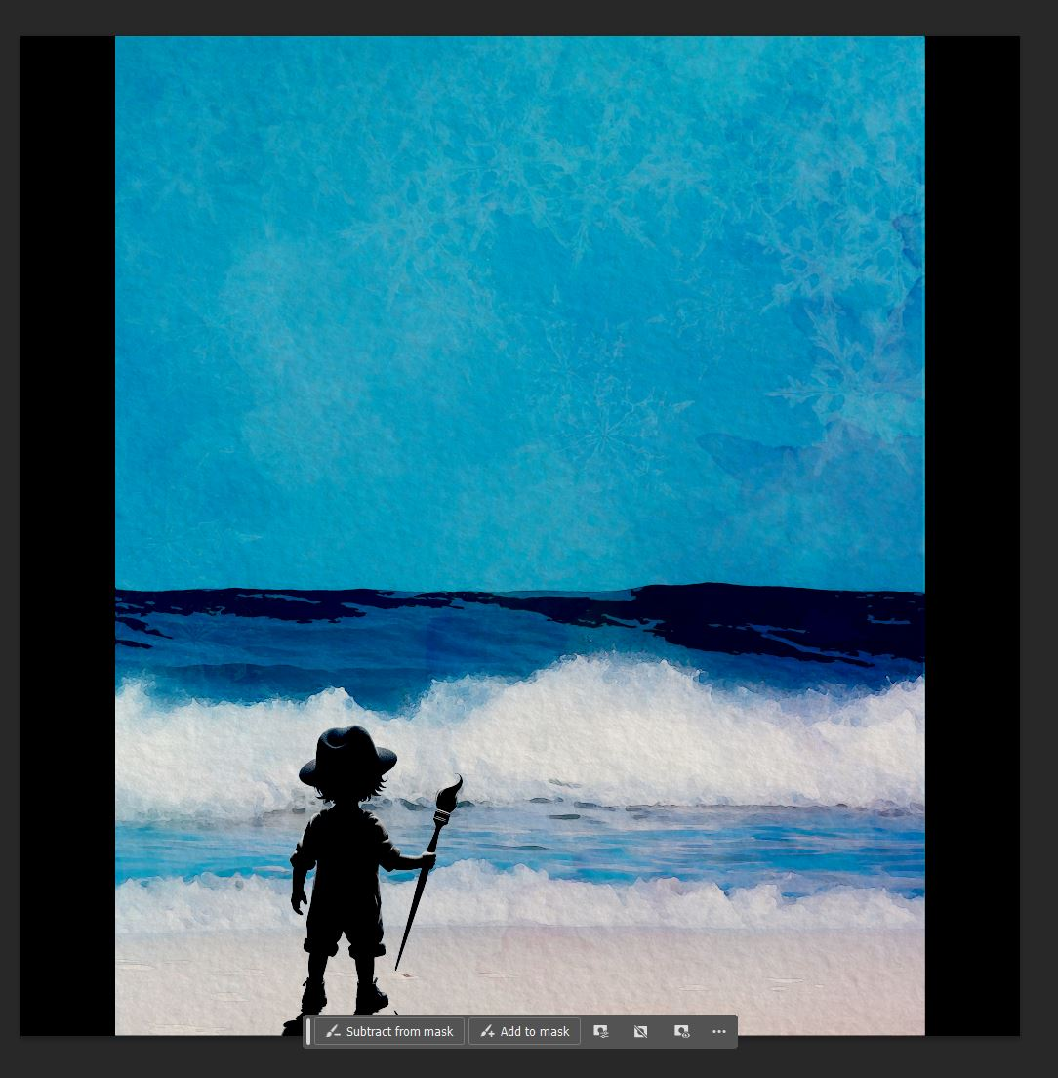
배경 이미지 합성 결과

Slide 15
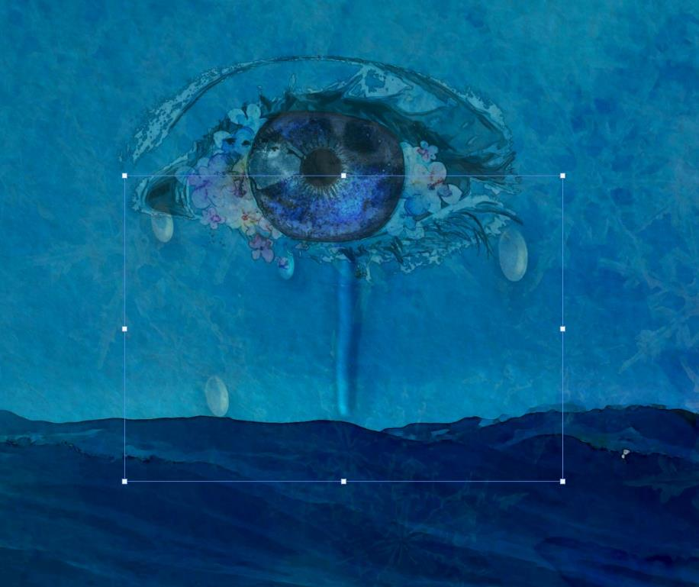
눈동자 안 달, 눈물 조절
기존 이미지의 달이 부자연스러워서 새로운 달을 가져왔고, 눈 모양에 맞추어 layer mask를 씌우고 blending mode와 opacity를 조절해 눈동자 속에 달의 형상이 있도록 꾸몄습니다.
눈물을 inner shadow drop shadow Bevel& emboss 기능을 이용해 그린 후에 눈물의 형상을 선택한 후 그 모양에 맞게 이미지를 잘랐습니다. 그 후 기존의 눈물은 무거운 느낌이 있어서 자른 이미지만 남겨뒀습니다. 수채화 속 바다로 스며드는 느낌을 표현하고 싶었습니다.

Slide 16
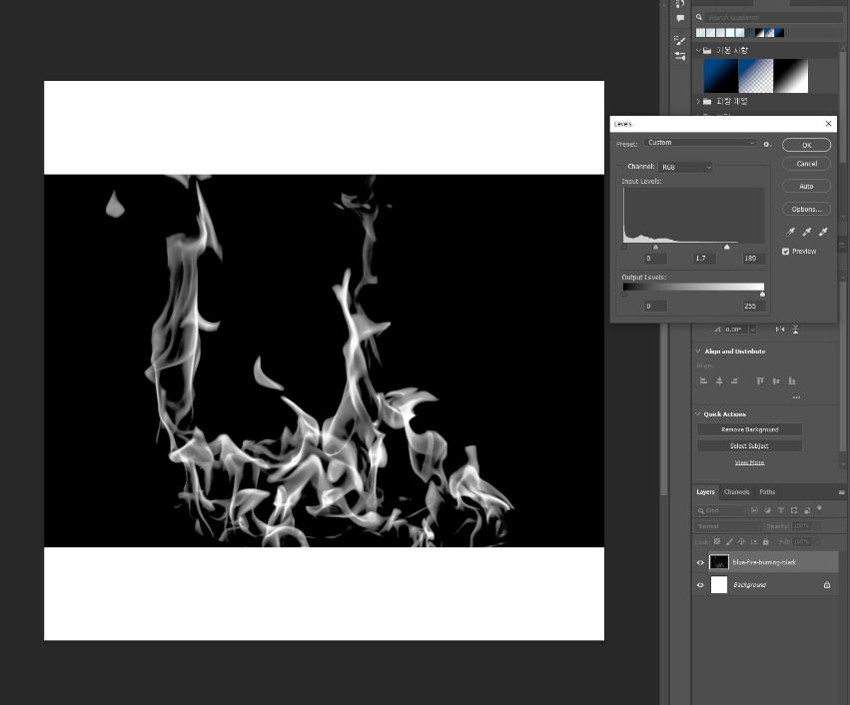
불꽃 brush 제작
desaturation, level 기능을 이용해 채도를 조절하고 반전시켜 불꽃 brush를 만들었습니다.
파도나 눈과는 상반된 따뜻한 느낌을 주고자 불꽃의 형상을 땄고, 날개의 형상이 희미하게 보이도록 그렸습니다.

Slide 17
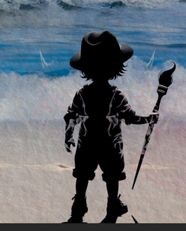
불꽃 brush 반영 결과

Slide 18
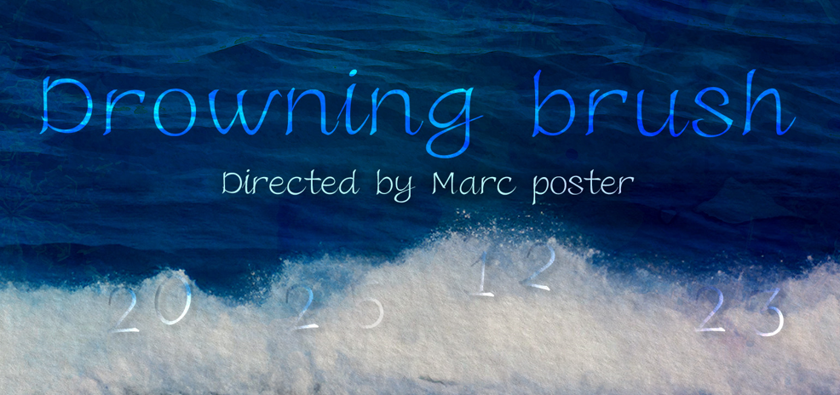
글씨
손글씨 느낌을 주는 가비아 청연체를 적용했습니다.
Drop shadow를 적용해 가독성을 조절했습니다.
여러 Blending mode를 비교해 각각 다르게 글씨에 적용했습니다.
제목
제목은 파도의 결감이 느껴지는 color dodge 를 적용했습니다.
개봉일
파도에 밀려 내려오는 느낌으로 한글자씩 작업했습니다. 파도의 색과 어울리는 vivid light 를 적용했습니다.
물방울에 작업했던 효과를 변형해 적용했습니다.
감독 이름
두 글자 사이에서 어색하지 않을 것 같은 색을 찾아 작업했습니다.
Linear light를 적용했습니다.

Slide 19
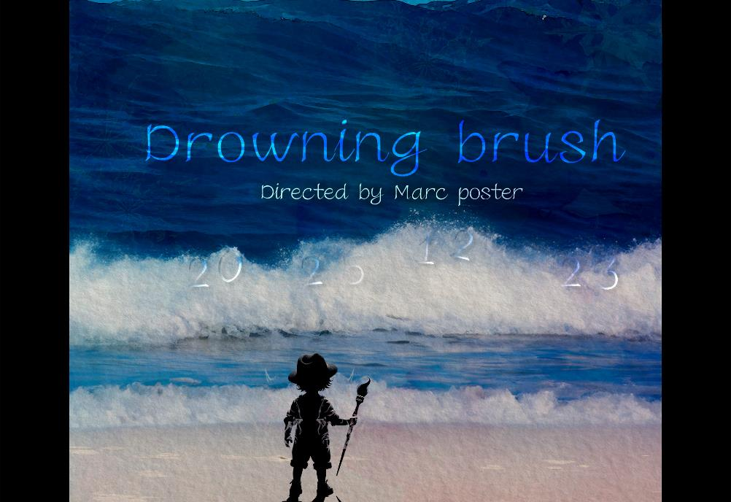
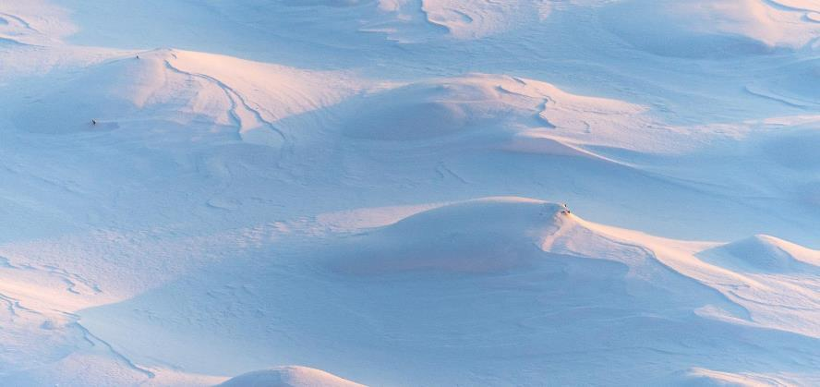
Part 3
포스터 요소별 설명

Slide 20
Part 3
포스터 요소별 설명
눈과 눈물
바다
어린아이
불꽃
배경
글씨

Slide 21
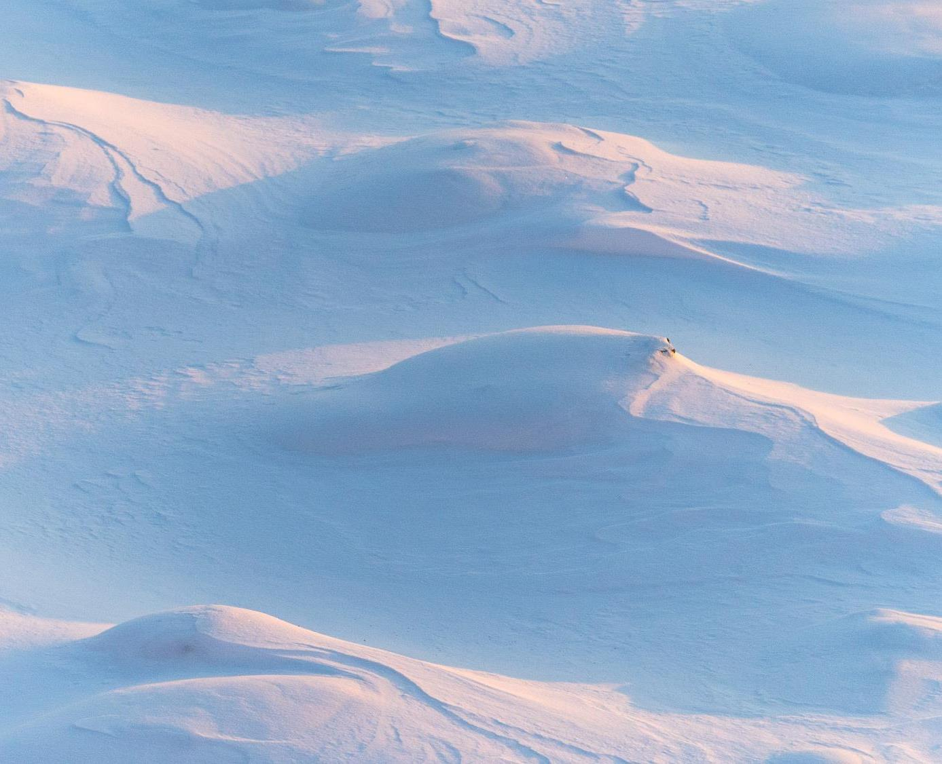
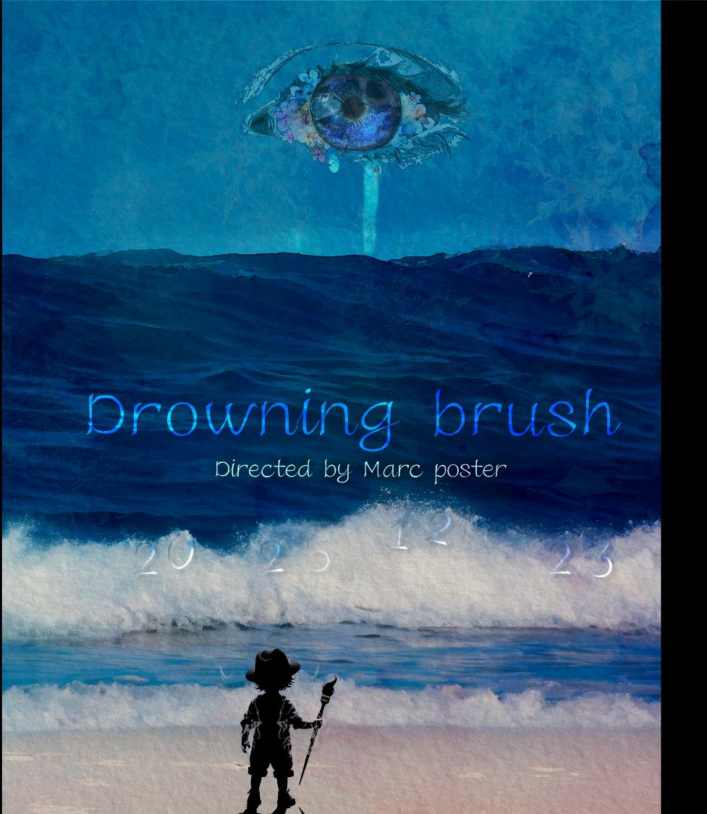
눈과 눈물의 의미
저물어가는 인생과 망각의 미지에 대한 두려움의 상징입니다.
화가 내면의 좋았던 기억들을 형상화해 눈으로 나타냈습니다.
쌓인 눈물은 파도가 되어 위기로 다가옵니다.
결국 망각과 절망의 주체는 화가이며, 그의 내면에서 만들어지고 위기로 다가온다는 걸 의미합니다.

Slide 22
바다의 의미
망각이 유발하는 감정이나 생각, 망각 그 자체를 포함해서 상징합니다. 눈물이 모인 객체입니다.
물이 쏟아지면 지워지는 수채화처럼, 파도에 잠겨 사라지는 모래의 형태처럼 기억이 지워진다는 걸 표현하고 싶었습니다.
망각은 망각했다는 사실조차 지우기에 파도를 수채화풍으로 표현하고자 했다. 이는 거부할 수도, 바꿀 수도 없는 화가의 운명을 상징하기도 합니다.

Slide 23
어린 아이의 뒷모습
그림을 좋아했던 어릴 적의 마음을 상징합니다.
알츠하이머성 치매의 증상으로 점점 어린아이처럼 변해가는 상황도 포함해서 상징하고자 넣었습니다.

Slide 24
불꽃 형상의 의미
온 힘을 다해 그림과 작별인사 하는 투혼을 날개 모양의 불꽃으로 나타내었습니다.
불꽃의 색은 파도나 눈물과는 대조적으로 따뜻한 느낌을 주었습니다.
파도에게 저항함과 동시에 어린 아이처럼 변하는 상황을 표현했습니다.

Slide 25
배경의 의미
망각의 고독 속에서도 화창한 나날이 있을 거라고 생각했습니다.
수채화 그림을 겨울에 꽁꽁 얼린 느낌과 춥지만 해가 떠서 화창한 겨울 느낌을 주고 싶었습니다.
Crop tool을 이용해 좌우에 여백을 주어 조금 더 집중할 수 있는 이미지를 만들고, 파도의 높이를 강조하고자 했습니다.

Slide 26
글씨의 의미
제목의 Drowning brush는 언젠가 파도에 잠겨 그림에 닿지 못할 순간을 준비하는, 즉 온 힘을 다해 그림과 작별하는 주인공을 상징한다.
개봉일은 크리스마스 이틀 전으로 정했습니다. 멀어 보여도 시간이 지나면 파도가 밀려오듯이 다가온다는 의미를 표현했습니다.
감독의 이름은 감명 깊게 봤던 영화
” 푸 다시 만나 행복해”의 감독 이름에서 가져왔습니다.

Slide 27
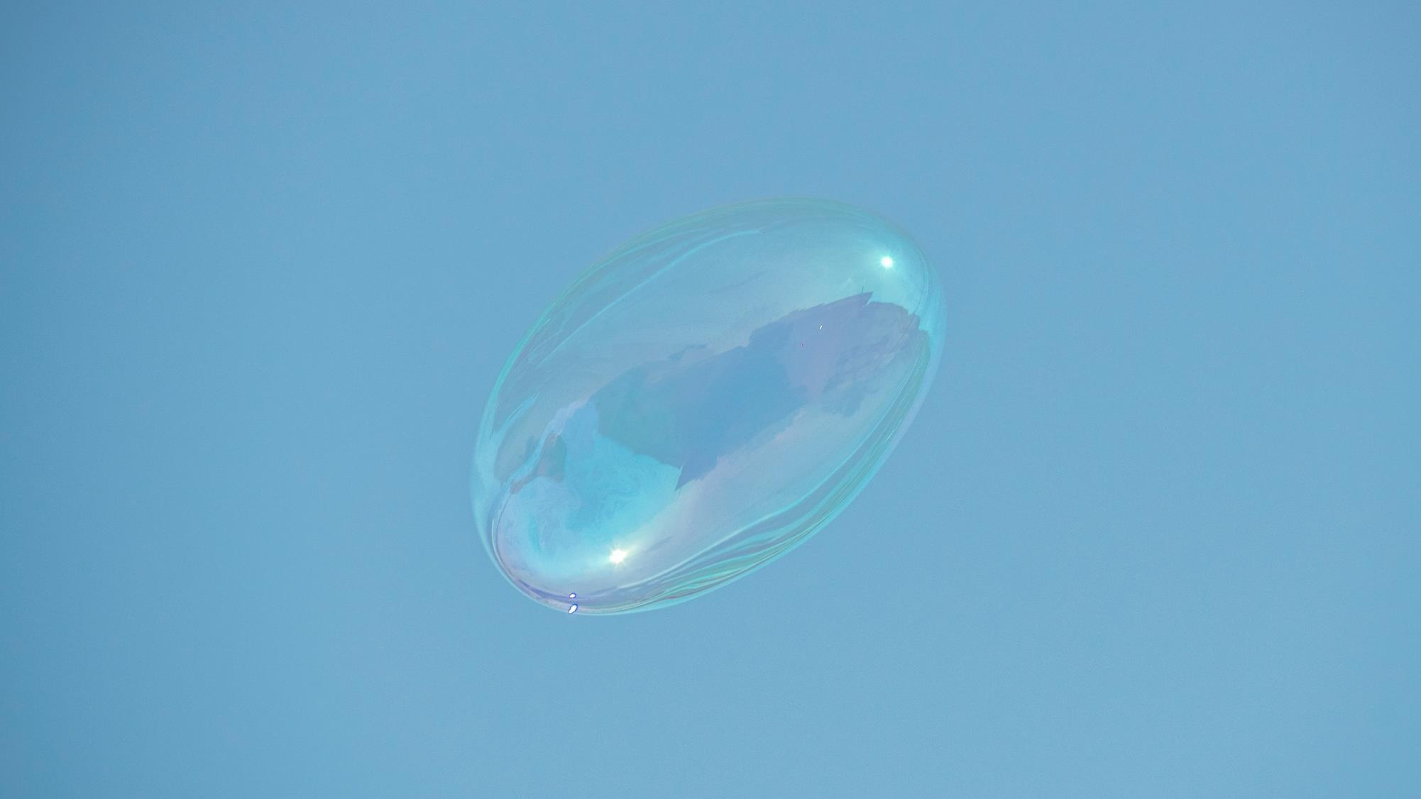
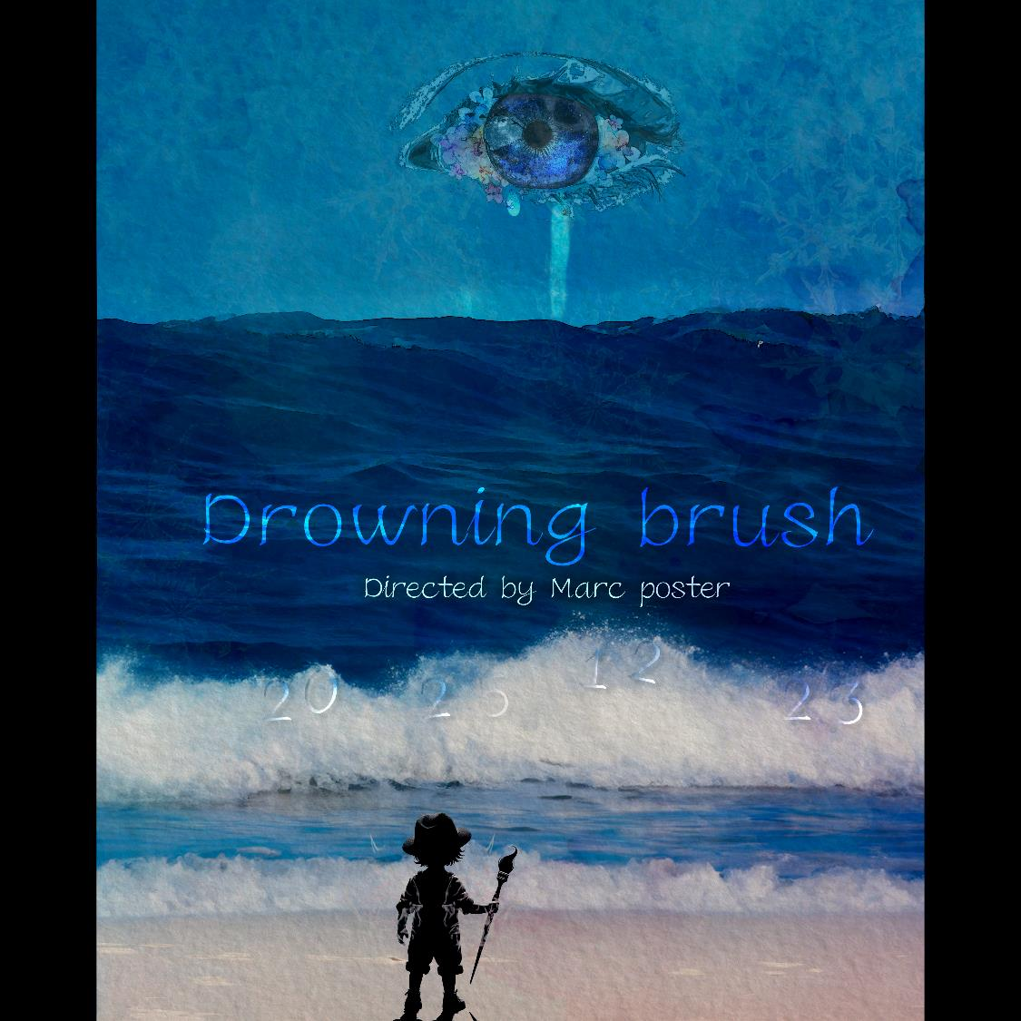

Slide 28
THANK YOU
ⓒSaebyeol Yu. Saebyeol’s PowerPoint

